Slide 1
Waar zit Kika?

Slide 2
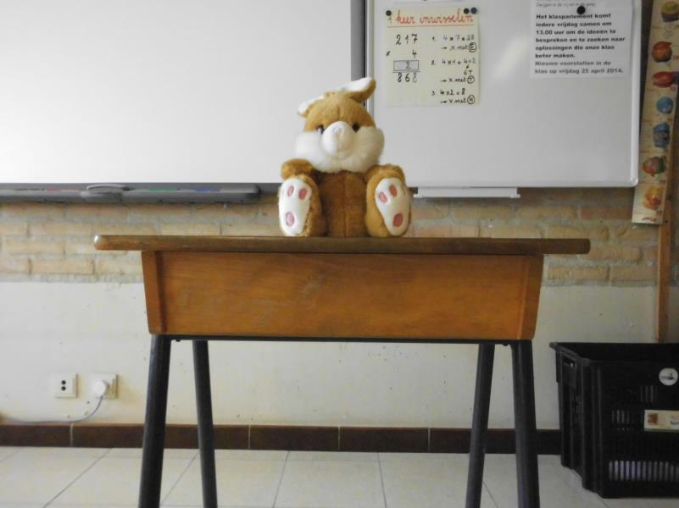
OP DE BANK

Slide 3
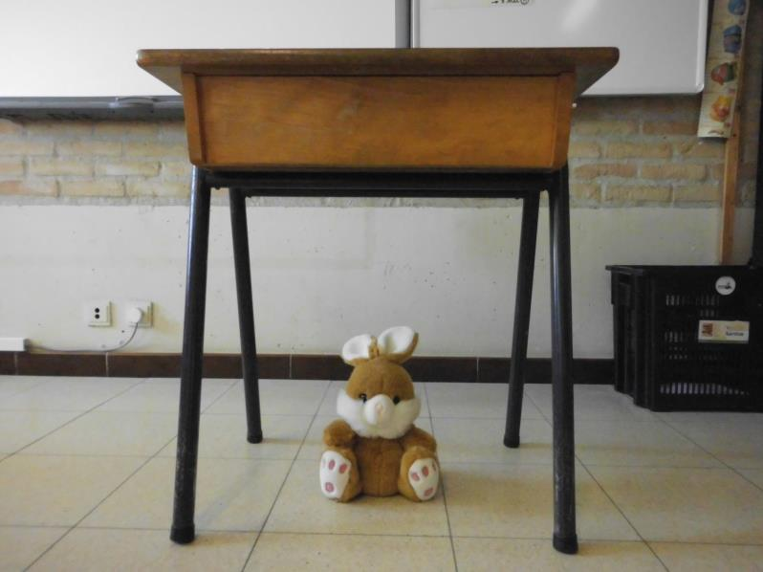
ONDER DE BANK

Slide 4
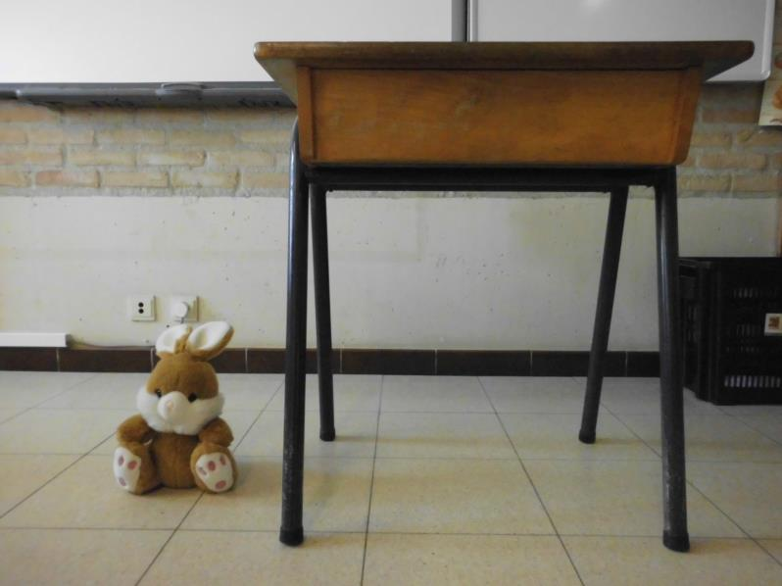
NAAST DE BANK

Slide 5
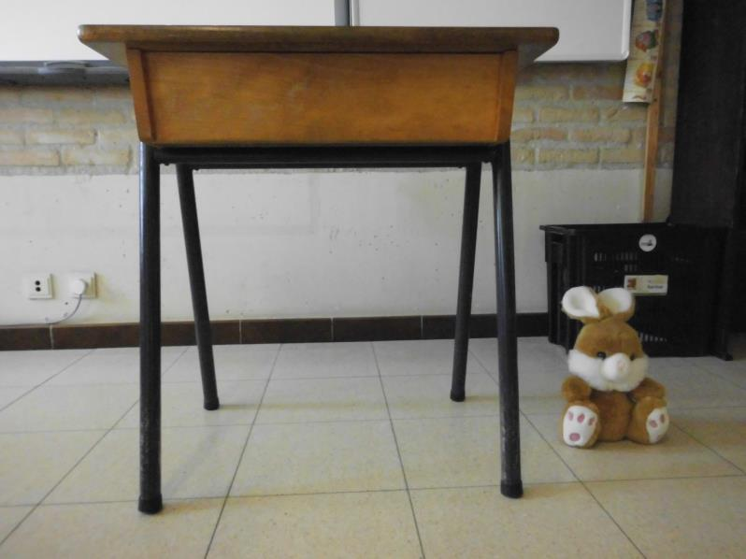
NAAST DE BANK

Slide 6
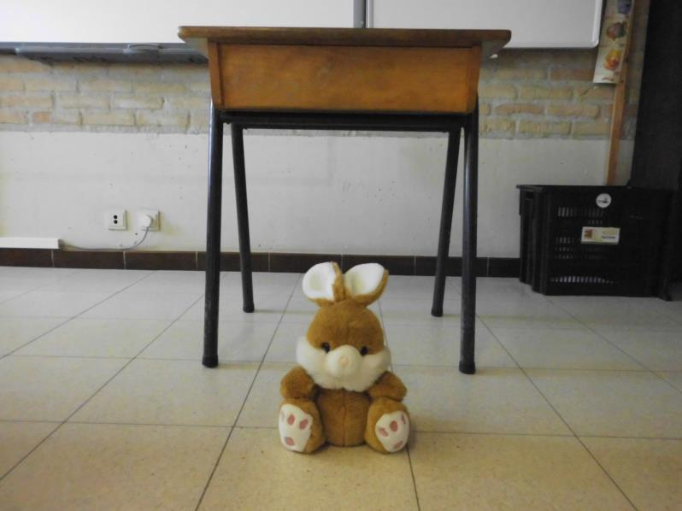
VOOR DE BANK

Slide 7
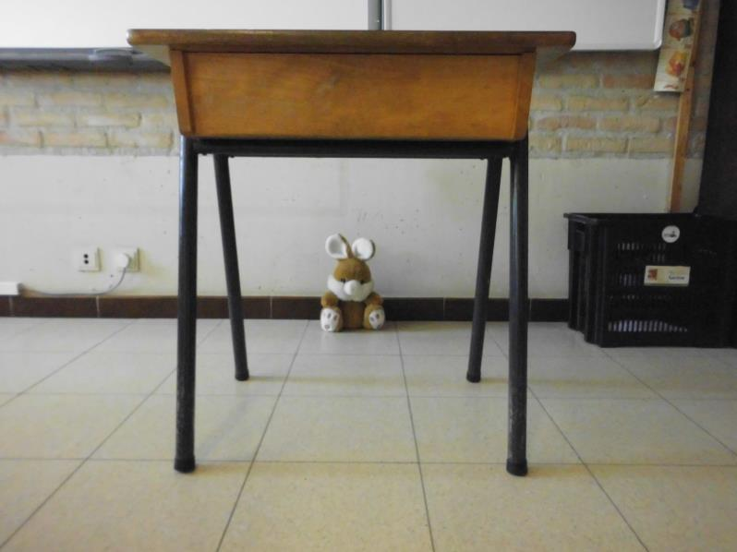
ACHTER DE BANK

Slide 8
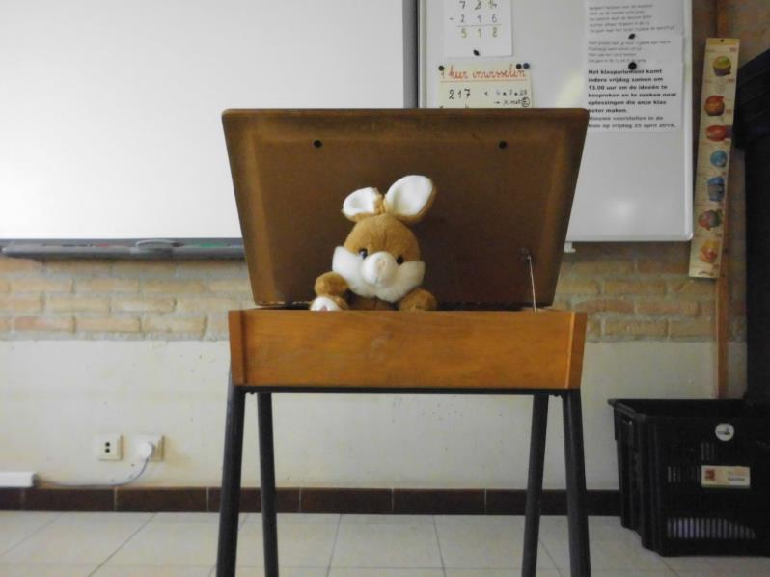
IN DE BANK

Slide 9
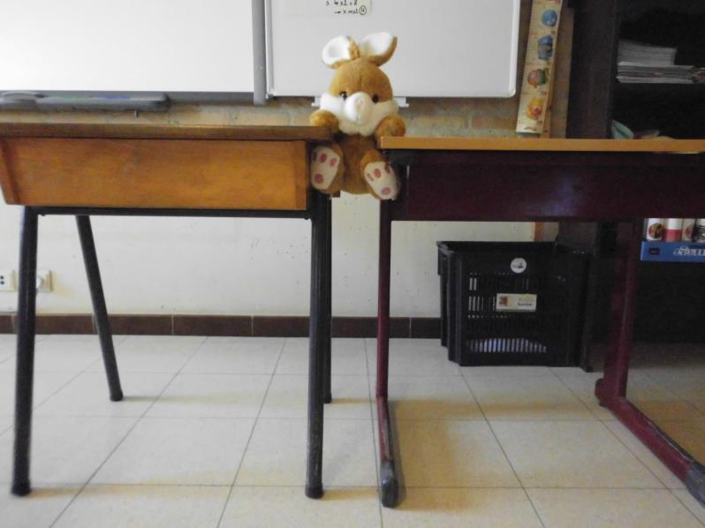
TUSSEN DE BANKEN

Slide 10
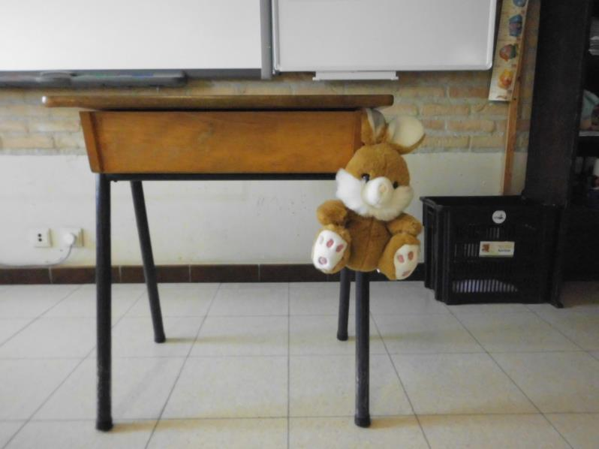
AAN DE BANK

Slide 11
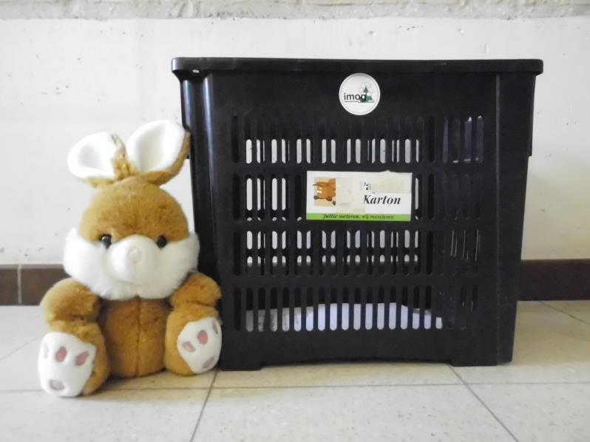
TEGEN DE BAK

